Slide 1
Chapter 04. 연산

Slide 2
추상화
연산자

Slide 3
01
추상화

Slide 4
01. 추상화
[피카소의 추상화]
황소를 단순화하는 과정이다.
단순한 10개의 선으로 표현했다.

Slide 5
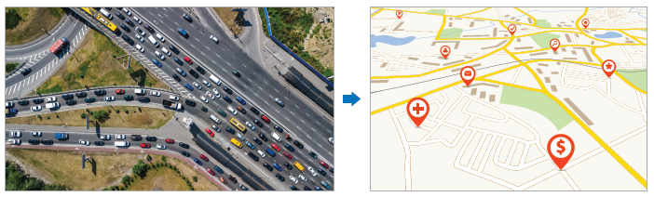


01. 추상화
[추상화의 개념]
일상에서의 추상화

Slide 6
01. 추상화
추상화의 개념
추상화(abstract)란 복잡한 대상이나 상황을 간결하고 단순화하여 표현하는 과정
제어 추상화
순차, 선택, 반복과 같은 프로그램의 제어구조를 나타낼 때 복잡한 과정을 생략하고 단순하게 표현하는 방법
while True :
age = int(input("<나이 입력> "))
print("아~ %d살..." % age)
myage = 30
print("나하고 %d살 차이가 나네요." % abs(myage - age))
if myage > age :
print("그럼 내가 위네요.")
elif myage < age :
print("그럼 당신이 위네요.")
else :
print("그럼 동갑이네요.")
yn = input(">>그만 하려면 x를 입력? ")
if yn == 'x' or yn == 'X' :
break

Slide 7
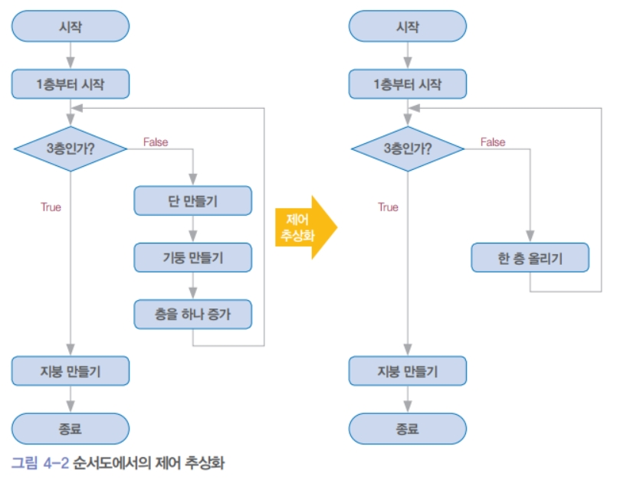
01. 추상화
추상화의 개념
제어 추상화
오른쪽 알고리즘은 ‘한 층 올리기’라는 명령으로 간단하게 알고리즘을 표현

Slide 8
01. 추상화
추상화의 개념
제어 추상화 : 함수 호출로 추상화
def compare_age(myage, age) : if myage > age : print("그럼 내가 위네요.") elif myage < age : print("그럼 당신이 위네요.") else : print("그럼 동갑이네요.")
while True :
age = int(input("<나이 입력> "))
print("아~ %d살..." % age)
myage = 30
print("나하고 %d살 차이가 나네요." % abs(myage - age))
''‘
if myage > age :
print("그럼 내가 위네요.")
elif myage < age :
print("그럼 당신이 위네요.")
else :
print("그럼 동갑이네요.")
''‘
compare_age(myage, age)
yn = input(">>그만 하려면 x를 입력? ")
if yn == 'x' or yn == 'X' :
break
Ch04-Abstract.py

Slide 9
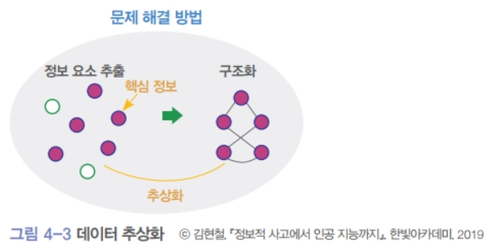
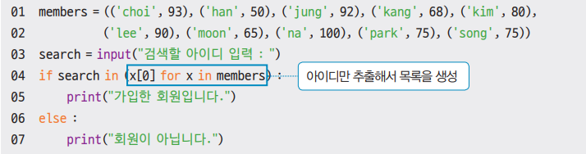
01. 추상화
추상화의 개념
데이터 추상화
문제해결을 위해 필요한 데이터를 파악하고 중요한 정보 요소만 구조화시키는 방법

Slide 10
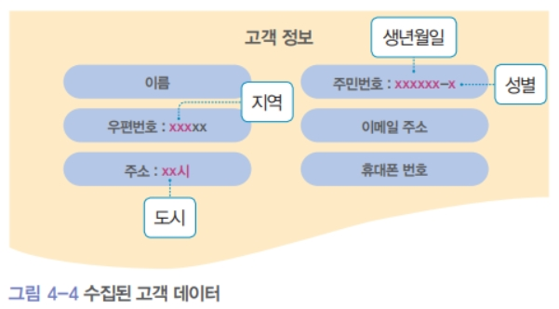
01. 추상화
추상화 과정
정보의 추출
수집된 고객 데이터 중 주민등록번호는 고객의 나이와 생일, 성별을 파악할 수 있는 자료가 되고, 우편번호와 주소를 통해 고객이 거주하고 있는 지역을 분석
고객 관리 문제에 고객의 나이와 생일, 성별, 지역, 도시를 활용
이를 위해서 주민등록번 호, 우편번호, 주소를 중요한 정보 요소로 추출

Slide 11
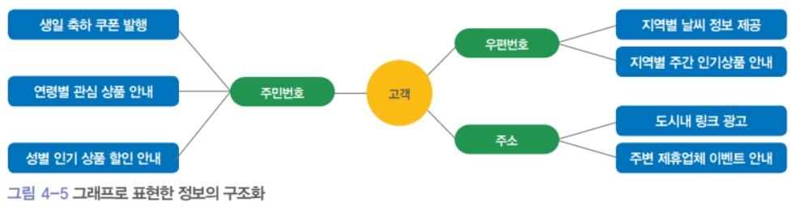
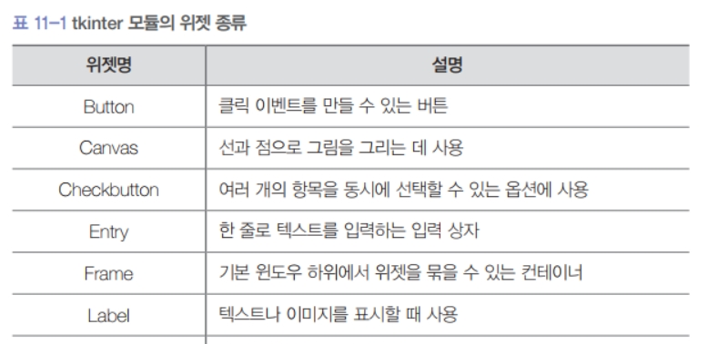
01. 추상화
추상화 과정
정보의 연결
그래프나 표를 사용하면 정보의 의미와 관계를 더 효과적으로 나타낼 수 있음

Slide 12
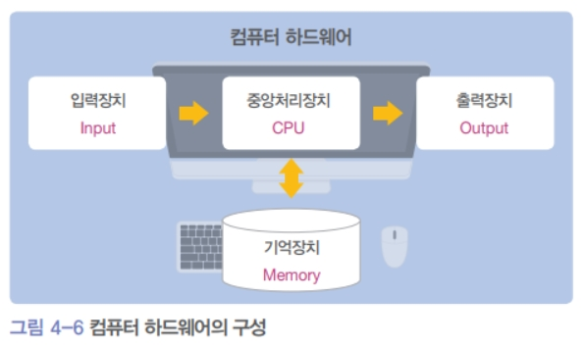
01. 추상화
추상화 과정
정보의 연결
컴퓨터의 많은 장치를 기능별로 분류하고 단순화하여 표현
컴퓨터 구매를 위한 정보 추상화하는 실습

Slide 13
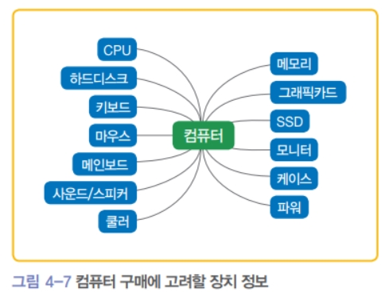
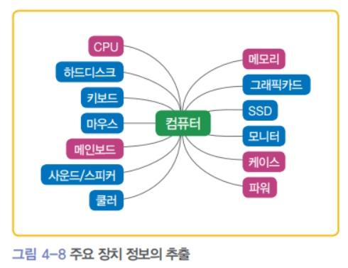
01. 추상화
추상화 과정
정보의 연결
컴퓨터를 구매할 때 고려해야 할 정보를 먼저 수집
수집한 장치 정보 중에서 주요 정보만 추출 → 컴퓨터의 주요 장치인 CPU, 메모리, 메인보드, 케이스, 파워를 추출해 다른 색상으로 표시

Slide 14
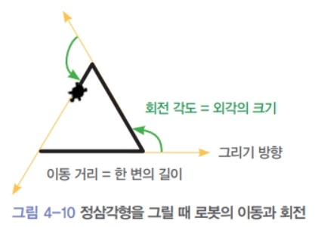
01. 추상화
추상화 과정
정보의 연결
정n 각형의 한 내각의 크기와 외각의 크기는 다음의 수식 이용
이동 거리와 회전 각도를 알려주면 로봇이 움직이는 경로를 따라 선을 그림

Slide 15
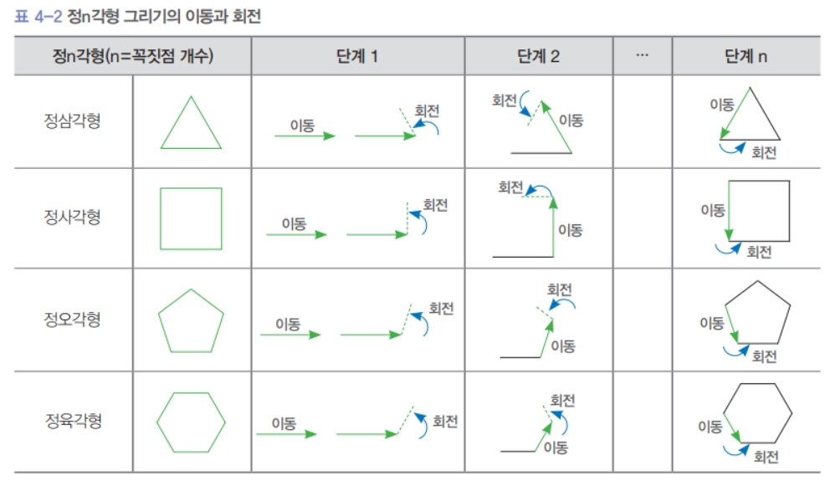
01. 추상화
추상화 과정
정보의 연결
한 변의 길이만큼 이동한 후 외각의 크기만큼 회전하는 동작을 꼭짓점의 개수(n)만큼 반복

Slide 16
02
연산자

Slide 17
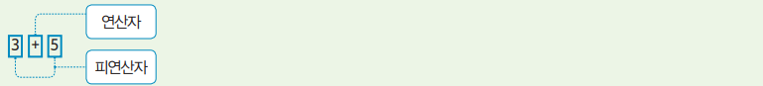
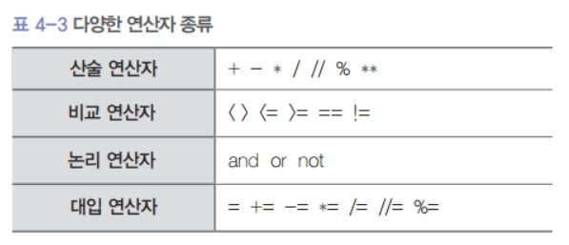
02. 연산자
연산자의 종류
연산자와 피연산자로 이루어지는 계산식을 수식이라고 부름
파이썬 프로그래밍에는 사칙연산을 비롯한 다양한 산술 연산자와 비교 연산자, 논리 연산자, 대입 연산자 등을 사용

Slide 18
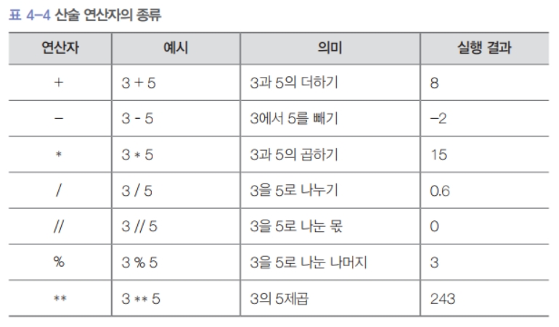
02. 연산자
연산자의 종류
산술 연산자
산술 연산자에는 덧셈(+), 뺄셈(-), 곱셈(*), 나눗셈(/)의 사칙연산 외에도 몫 (//)과 나머지(%)를 구하거나 제곱을 구하는 지수(**) 연산도 포함
TIP 산술 연산자 사이에서는 지수(**), 곱셈 ·나눗셈 ·몫 ·나머지(*, /, //, %), 덧셈 ·뺄셈(+, -) 연산자의 순서로 우선순위가 정해짐

Slide 19
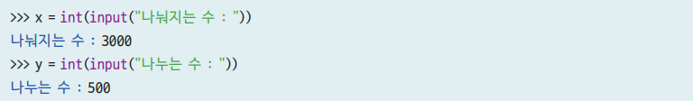
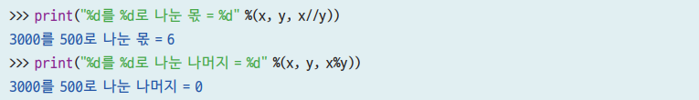
02. 연산자
연산자의 종류
산술 연산자
나눠지는 수와 나누는 수를 정수형으로 입력받아 변수 x와 y에 각각 저장
몫과 나머지 계산 수식을 실행한 결과를 화면에 출력

Slide 20
02. 연산자
연산자의 종류
산술 연산자
원의 면적은 s = π*r*r
원의 반지름을 실수형으로 입력받아 변수 radius에 저장
공식에 맞게 수식을 작성하고 계산한 원의 면적을 변수 area에 저장
원의 면적 area를 실수형 포맷 코드를 사용하여 화면에 출력

Slide 21
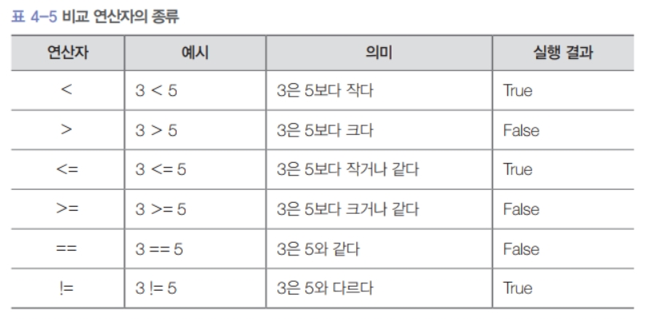
02. 연산자
연산자의 종류
비교 연산자
2개의 피연산자를 비교하여 참이나 거짓으로 판별하는 수식(조건식)에 사용
연산 결과는 문자열로 'True' 또는 'False' 중에 하나로 표시
연산 결과는 숫자로 1(True) 또는 0(False) 중에 하나로 표시
TIP 비교 연산자는 관계 연산자라고도 부름

Slide 22
02. 연산자
연산자의 종류
비교 연산자
영화관에서 17세 이상 관람 가능한 영화를 판매한다고 가정
나이를 입력받고 변수 age에 저장
비교 연산자를 이용하여 관람 가능한 나이인지 판단해서 출력
정수를 하나 입력받고 그 수가 3의 배수이면 ‘True’를 출력하는 프로그램을 작성

Slide 23
02. 연산자
연산자의 종류
비교 연산자
정수를 하나 입력받아 변수 x에 저장
입력한 정수 x를 3으로 나누어 나머지를 변수 remain에 저장
변수 remain에 저장된 값이 0인지 비교 연산자를 이용해서 확인 후 출력
TIP ‘==’는 ‘같다’를 의미하는 비교 연산자이고, ‘=’는 변수에 값을 저장하는 대입 연산

Slide 24
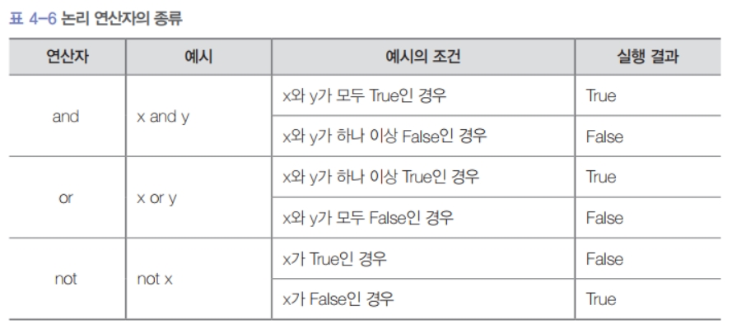
02. 연산자
연산자의 종류
논리 연산자
2개 이상의 조건이 결합되어 전체 식의 True와 False를 판단하는 형태
x | y | result
0 | 0
0 | 1
1 | 0
1 | 1

Slide 25
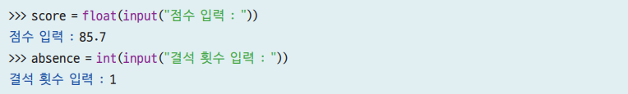
02. 연산자
연산자의 종류
논리 연산자
점수가 60점 미만이거나 결석이 4회 이상이면 F 학점으로 판정하는 프로그램
점수와 결석 횟수를 입력받아 변수에 저장
논리 연산자를 활용한 수식으로 F 학점 여부를 판단해서 출력

Slide 26
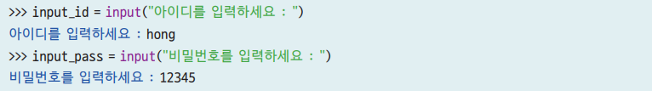
02. 연산자
연산자의 종류
논리 연산자
아이디와 비밀번호를 입력하고 로그인할 수 있는지 알려주는 프로그램
가입할 때 사용한 아이디와 비밀번호를 임의로 정해서 변수에 저장
로그인하려는 아이디와 비밀번호를 입력하고 변수에 각각 저장
아이디와 비밀번호가 모두 일치하는지 판단해서 로그인 여부를 출력

Slide 27
02. 변수의 개념과 활용
[문제]
아래 코드의 실행 결과를 우측에 적으시오.
① print(a == b)
② print("%s" %(a != b))
③ print("%d" %(a <= b))
아래 코드 이후에 실행될 각 항의 코드 실행 결과를 우측에 적으시오.
① print((x == y) or (abs(x) == abs(y)))
② print((x == y) and (abs(x) == abs(y)))
③ print((x > 0) and (y < 0))
a = 10
b = -12
x = 3
y = -3.0

Slide 28
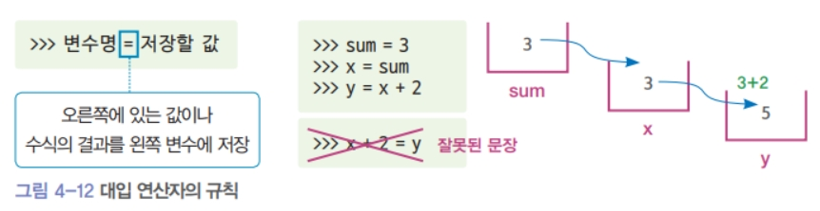
02. 연산자
연산자의 종류
대입 연산자
대입 연산자의 오른쪽에는 저장할 값이나 수식 혹은 다른 변수 이름을 사용
대입 연산자의 오른쪽에 수식이 있는 경우, 수식의 계산 결과가 변수에 저장
대입 연산자의 왼쪽에는 값이나 수식을 사용하면 안 되고 반드시 하나의 변수 이름만 사용

Slide 29
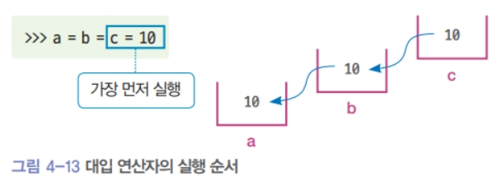
02. 연산자
연산자의 종류
대입 연산자
대입 연산자의 오른쪽에 다른 변수명이 오면 값이 복사되는데, 그림과 같이 하나의 수식에 대입 연산자를 여러 번 사용 가능
다음 수식에서는 변수 c에 10을 먼저 저장하고, 그 값이 다른 변수 b와 a에 차례대로 복사
a = b = c = 10
a, b, c = 10, 10, 10
c = 10
b = c
a = b
a = 10
b = 10
c = 10
동일
동일

Slide 30
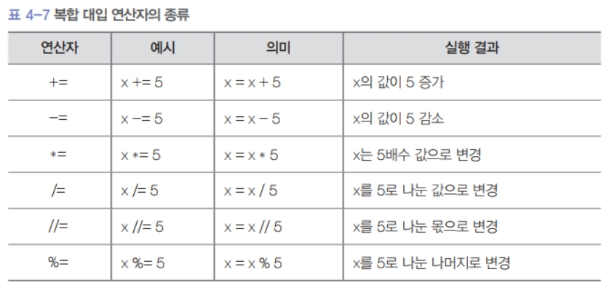
02. 연산자
연산자의 종류
대입 연산자
대입 연산자와 산술 연산자를 함께 표기한 연산자들이 복합 대입 연산자
앞에 연산을 한 후에 뒤의 연산(= 대입)을 하는 복합 대입 연산자
sum1 += 1 → sum1 + 1 후에, 결과를 sum1에 저장(=)

Slide 31
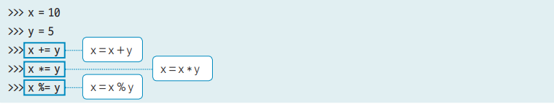
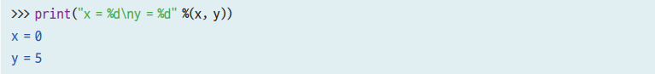
02. 연산자
연산자의 종류
대입 연산자
변수 x와 y에 다음과 같이 복합 대입 연산자를 활용한 수식을 만들어 실행
변수 x와 y에 각각 정수 10과 5를 저장하고 수식을 만들어 실행
변수 x와 y를 출력하여 변경된 값을 확인

Slide 32
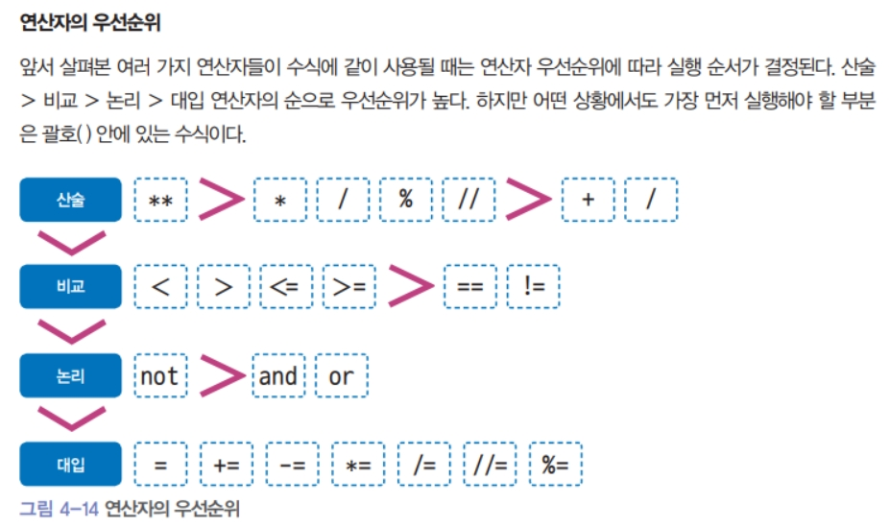
02. 연산자
연산자의 종류
하나 더 알기
연산자의 우선순위

Slide 33
02. 변수의 개념과 활용
[문제]
아래 코드를 순차적으로 실행 할 때의 각 실행 결과를 우측에 적으시오.
num *= 2; print(num);
num //= 2; print(num);
num += 2; print(num);
num %= 10; print(num);
num /= 2; print(num);
아래 코드를 순차적으로 실행 할 때의 각 실행 결과를 우측에 적으시오.
won = kum // 500; print(won);
kum %= 500; print(kum);
num = 20
kum = 782
won = 0

Slide 34
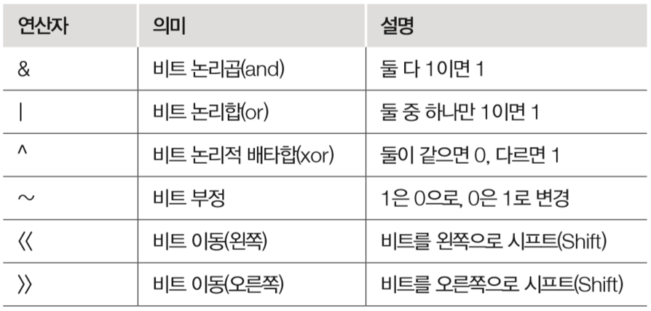
02. 연산자
연산자의 종류
비트 연산자
2진수의 각 비트 간의 논리 연산을 수행
bin()는 전달된 값을 2진수로 병환해주는 함수

Slide 35
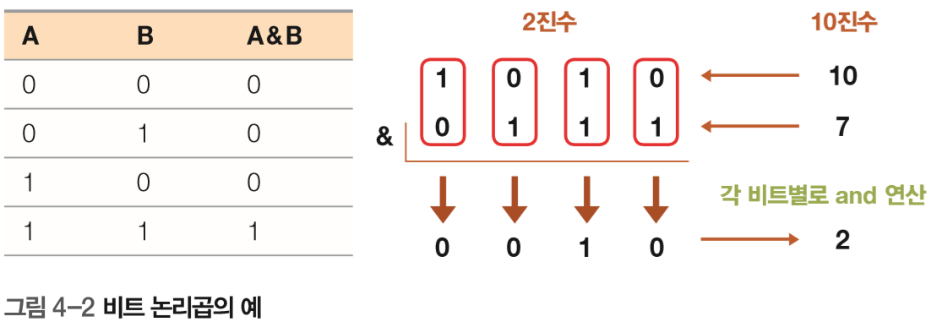
02. 연산자
연산자의 종류
비트 연산자 : 논리곱 &
a = 0xa
b = 0x7
bin(a & b)

Slide 36
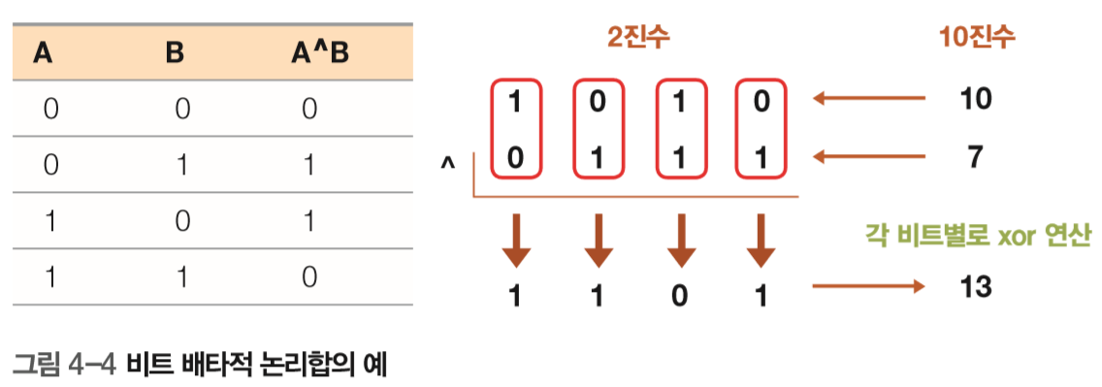
02. 연산자
연산자의 종류
비트 연산자 : 논리합 |
|
15
a = 0xa
b = 0x7
bin(a | b)

Slide 37
02. 연산자
연산자의 종류
비트 연산자 : 배타적 논리합 ^
a = 0xa
b = 0x7
bin(a ^ b)

Slide 38
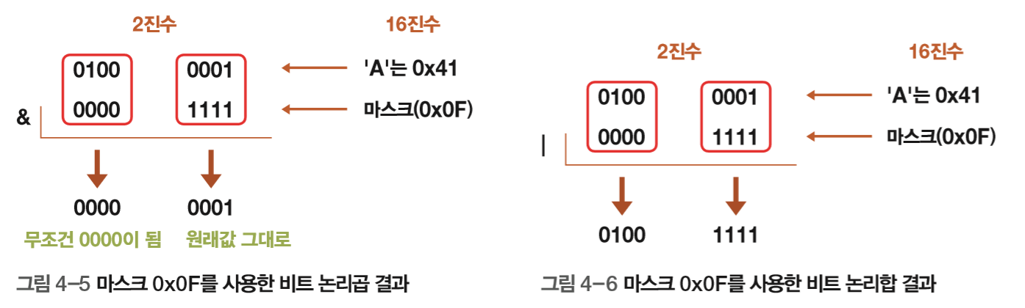
02. 연산자
연산자의 종류
비트 연산자 : 비트 마스크
원하는 자리만을 추출하기 위해 해당 위치의 비트 값을 논리곱(&) 1 수행
a = 0x41
b = 0x0f
bin(a & b)

Slide 39
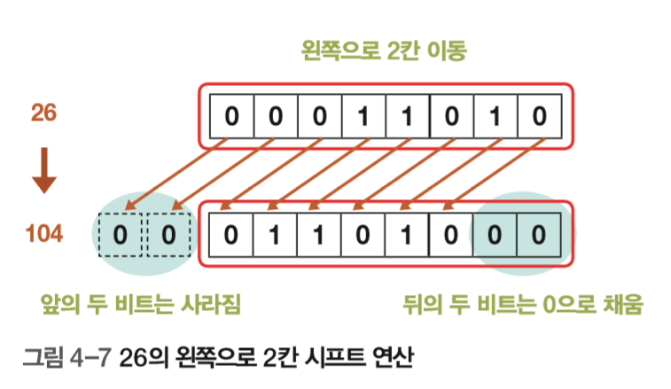
02. 연산자
연산자의 종류
비트 연산자 : 시프트 >> <<
a = 26
a << 2
bin(a << 2)
a

Slide 40
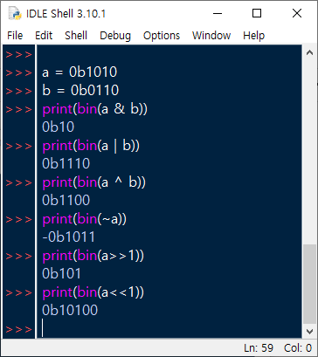
02. 연산자
연산자의 종류
비트 연산자
2진수의 각 비트 간의 논리 연산을 수행
bin()는 전달된 값을 2진수로 병환해주는 함수
a = 0b10100101
b = 0b11000011
----------------------
a & b
a | b
a ^ b
~a
a >> 1
a << 1

Slide 41
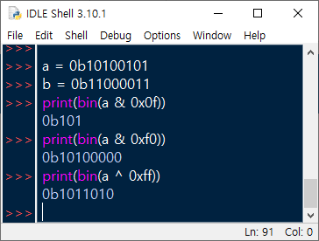
02. 연산자
연산자의 종류
비트 연산자
2진수의 각 비트 간의 논리 연산을 수행
bin()는 전달된 값을 2진수로 병환해주는 함수
a = 0b10100101
b = 0b11000011
----------------------
a & b
a & 0x0f
a & 0xf0
a ^ 0xff #비트 뒤집기

Slide 42
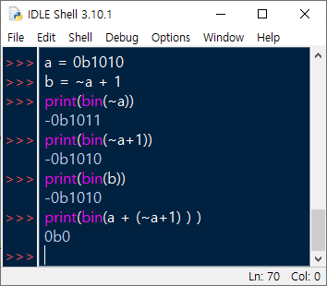
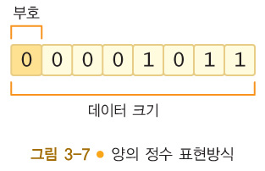
02. 연산자
연산자의 종류
비트 연산자 : 2의 보수 연산
CPU는 가산기만 가지고 뺄셈도 덧셈으로 처리
(양수 – 양수)와 같은 뺄셈은 (양수 + 음수) 형태로 바꾸어 덧셈 처리
음수는 양수를 2의 보수(2’s complement == complement + 1)를 취하는 것으로 표현
a = 3; b = ~a + 1; a + b;
32024
2의 보수
-32024

Slide 43
02. 변수의 개념과 활용
[문제]
아래 코드를 순차적으로 실행 할 때의 각 실행 결과를 우측에 적으시오.
c = a & b; print(bin(c));
c = a | b; print(bin(c));
c = a ^ b; print(bin(c));
c = a & 0x0f; print(bin(c));
c = a ^ 0x0f; print(bin(c));
c = (a << 4) >> 4; print(bin(c));
a = 0b11001010
b = 0b10100011

Slide 44
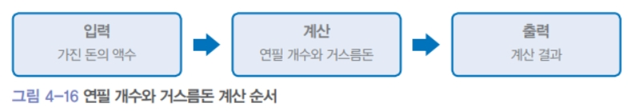
02. 연산자
연산자의 활용
문구점에서 연필을 사려고 한다. 연필 한 자루가 400원이라고 한다면, 몇 자루의 연필을 살 수 있고 거스름돈은 얼마인지 계산하는 프로그램
프로그램이 실행되는 순서를 먼저 생각
가진 돈이 3천 원이라고 가정하고 IDLE 쉘에서 간단하게 먼저 계산, 나눗셈 연산으로 계산하면 살 수 있는 연필의 개수는 7.5 자루

Slide 45
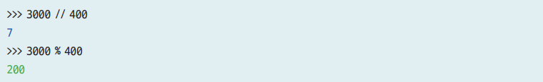
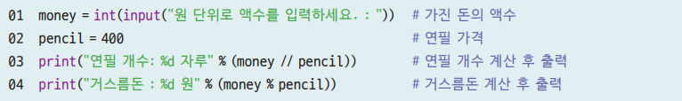
02. 연산자
연산자의 활용
연필은 자루 단위로만 살 수 있기 때문에 다른 계산 방법을 사용해야 함, 몫과 나머지를 계산하는 산술 연산자(//, %)를 사용해서 다시 계산
몫과 나머지 계산 방법과 실행 순서에 맞게 전체 프로그램을 작성
실행 결과 확인

Slide 46
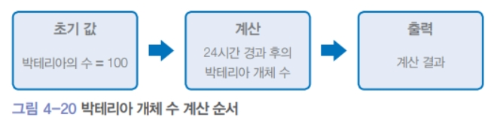
02. 연산자
연산자의 활용
만약 시간당 두 배로 분열하는 박테리아 100개가 있다면, 한 시간 후 200개, 두 시간 후에는 400개로 증식
하루가 지나고 나면 박테리아 개체 수는 얼마로 늘어나 있을지 계산

Slide 47
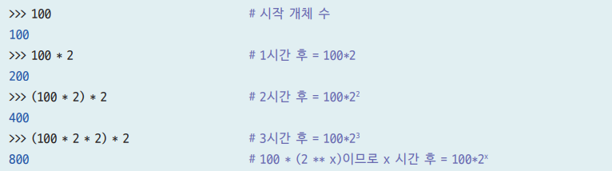
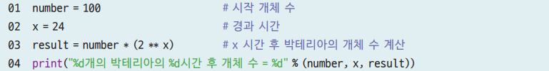
02. 연산자
연산자의 활용
시간(x)이 경과함에 따라 증식하는 개체 수에 대해 지수 함수식 생성
실행 순서에 맞게 전체 프로그램을 만들고 저장
실행 결과 확인

Slide 48
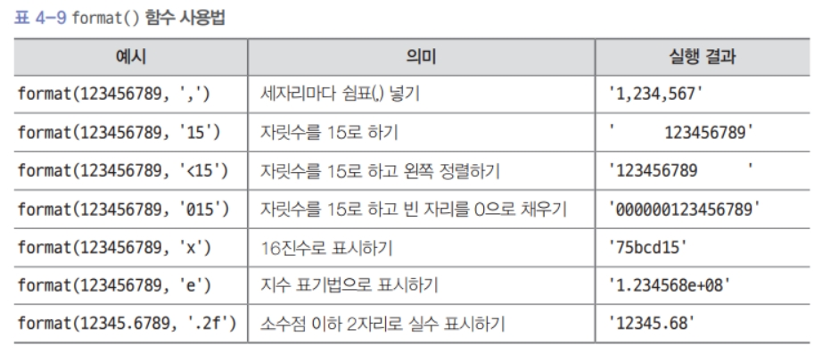
02. 연산자
연산자의 활용
하나 더 알기
format() 함수
숫자 데이터의 형식을 지정할 때 이용

Slide 49
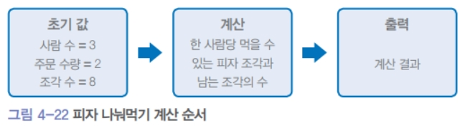
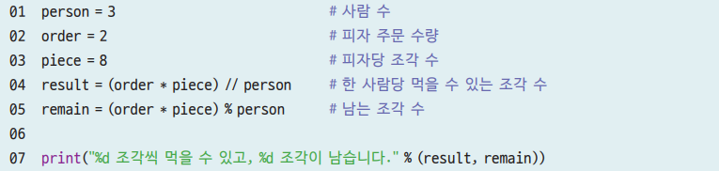
02. 연산자
연산자의 활용
세 명이 모여 피자를 주문, 피자를 2판 주문한다면 한 사람당 몇 조각씩?
실행 순서에 맞게 전체 프로그램을 만들고 저장

Slide 50
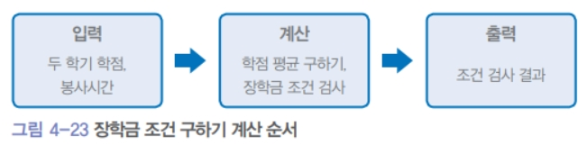
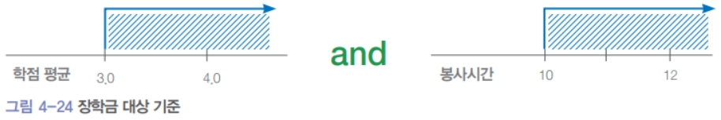
02. 연산자
연산자의 활용
내년도 장학금을 타려면 올해 학점 평균은 3.0 이상, 봉사시간은 10시간 이상 필요
장학금을 받는 조건은 학점 평균과 봉사시간이 모두 정해진 기준 이상이어야 하므로, 비교 연산식 2개를 논리 연산자 and로 결합

Slide 51
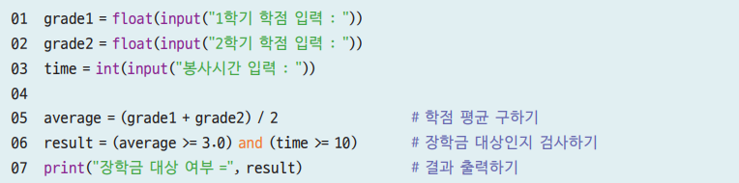
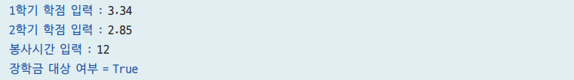
02. 연산자
연산자의 활용
실행 순서와 문제의 조건식에 맞게 프로그램을 만들고 저장
실행 결과 확인

Slide 52
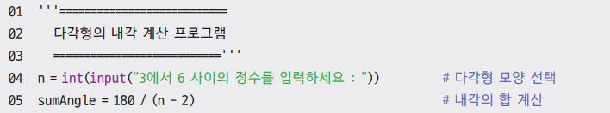
02. 연산자
연산자의 활용
하나 더 알기
주석의 이용
프로그램을 작성할 때 참고할 사항이나 필요한 설명을 자유롭게 기술
주석은 ‘# ’ 기호부터 그 줄의 마지막 내용까지에 해당하고, 프로그램 실행에서 제외되는 부분
주석을 여러 행에 나누어 작성하려면 큰따옴표나 작은따옴표 3개(‘’‘, “”“)를 이용
편집기에서는 단축키를 이용해서 주석 기호(##)를 자동으로 붙일 수 있는데, 주석 처리할 문장을 선택하고 Alt + 3 / 제거하는 단축키는 Alt + 4

Slide 53

02. 변수의 개념과 활용
[Python실습] 거스름 돈 반환 최소화
키보드로 다음을 입력받아
>청구한 금액 입력(원)?
>받은 금액 입력(원)?
다음 내용을 출력하는 프로그램을 완성하시오.
단, 거스름 돈은 최소 개수가 되도록 하시오.
>거스름 총 금액 :
>5만원권 %d매, 1만원권 %d매, 5천원권 %d매, 천원권 %d매
500원동전 %d개, 100원동전 %d개, 50원동전 %d개, 10원동전 %d개, 1원동전 %d개

Slide 54
02. 변수의 개념과 활용
[Python실습] 거스름 돈 반환 최소화
키보드로 금액을 입력받아 반환 할 화패별로 반화 수 출력
>청구한 금액 입력(원)?
>받은 금액 입력(원)?
>거스름 총 금액 :
>5만원권 %d매, 1만원권 %d매, 5천원권 %d매, 천원권 %d매
500원동전 %d개, 100원동전 %d개, 50원동전 %d개, 10원동전 %d개, 1원동전 %d개
totwon = 0
inwon = 0
outwon = 0
totwon = int(input("청구한 금액 입력(원)? "))
inwon = int(input("받은 금액 입력(원)? "))
outwon = inwon - totwon ##거스를 금액
print("거스름 총 금액 : %d" %outwon)
Ch04-CoinReturn00.py

Slide 55

02. 변수의 개념과 활용
[과제] 거스름 돈 최소 개수 계산 (화폐 개수가 0이면 출력하지 않음)
키보드로 다음을 입력받아
>청구한 금액 입력(원)?
>받은 금액 입력(원)?
다음 내용을 출력하는 프로그램을 완성하시오.
단, 거스름 돈은 최소 개수가 되도록 하시오. (화폐 개수가 0이면 출력하지 않음)
>거스름 총 금액 :
>5만원권 %d매, 1만원권 %d매, 5천원권 %d매, 천원권 %d매
500원동전 %d개, 100원동전 %d개, 50원동전 %d개, 10원동전 %d개, 1원동전 %d개
if 조건연산식 :
처리문장

